Slide 1
Особенности оценки познавательного и речевого развития детей дошкольного возраста
Елена Викторовна Арасланова, к.психол.н., заведующая кафедрой ДО и НОО ИРО Кировской области

Slide 2
«Целевые ориентиры не подлежат непосредственной оценке, в том числе в виде педагогической диагностики (мониторинга), и не являются основанием для их формального сравнения с достижениями детей. Они не являются основой объективной оценки соответствия установленным требованиям образовательной деятельности и подготовки детей. Освоение программы не сопровождается проведением промежуточных аттестаций и итоговой аттестации воспитанников» (п.4.3.)

Slide 3
Что отражено в целевых ориентирах?
Ребенок достаточно хорошо владеет устной речью, может выражать свои мысли и желания, может использовать речь для выражения своих мыслей, построении речевого высказывания в ситуации общения, может выделять звуки в словах, у ребенка складываются предпосылки грамотности.
Ребенок проявляет любознательность, задает вопросы взрослым и сверстникам, интересуются причинно-следственными связями, пытается самостоятельно придумывать объяснения явлениями природы и поступкам людей; склонен наблюдать, экспериментировать.
Обладает начальными знаниями о себе , о природном и социальном мире, в котором он живет; знаком с произведениями детской литературы, обладает элементарными представлениями из области живой природы, естествознания, математики, истории и т.п.; ребенок способен к принятию собственных решений, опираясь на свои знания и умения в различных видах деятельности.

Slide 4
Значение педагогической диагностики
Педагог получает обратную связь в процессе взаимодействия с воспитанниками.
Степень обязательности проведения педагогом педагогической диагностики должна определяться программой
Педагогическая диагностика направлена на определение наличия условий для развития ребенка в соответствии с его возрастными и индивидуальными особенностями развития. Создание вышеуказанных условий являются целью программы.

Slide 5
Методы педагогической диагностики
Наблюдение;
Игровые задания;
Изучение продуктов детского творчества;
Беседа (анкетирование).

Slide 6
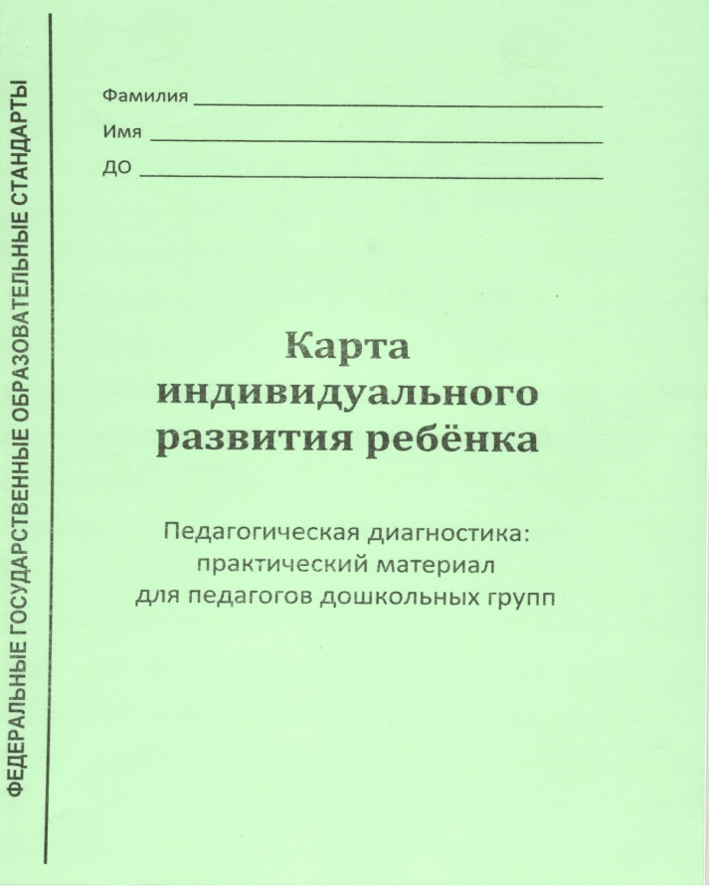
Инструментами оценки являются наблюдения – стандартизированное и нестандартизированное (свободное)

Slide 7
Педагогические наблюдения
Цель ведения наблюдений.
Методика ведения наблюдений.
Динамика достижений воспитанников (оценка текущей ситуации и перспектив развития).
Развитие навыков рефлексии у детей.
Формирование персональных портфолио воспитанников.
Стандарт:
Обеспечить постоянное наблюдение и оценку роста и развития каждого ребенка с целью оказания ему своевременной помощи и поддержки, а также для целенаправленного планирования изменений в условиях, в формах и видах деятельности, которые соответствовали бы индивидуальным потребностям детей.

Slide 8
Зачем воспитателю наблюдать?
лучше понять, что происходит с ребенком, какие чувства и эмоции преобладают;
определить интересы, умения и потребности каждого ребенка, выяснить, что он предпочитает, какие занятия выбирает, когда есть выбор;
увидеть изменения в развитии ребенка с течением времени;
внести изменения в развивающую среду;
определить моменты, вызывающие озабоченность;
внести изменения в план;
получить информацию, которой могут воспользоваться как педагоги, так и родители;
дать возможность родителям больше узнать о своих детях;
получить обратную связь об эффективности (или неэффективности) собственных педагогических действий.

Slide 9
Виды деятельности по образовательным областям
Образовательная область | Приоритетные виды деятельности для её реализации
Социально-коммуникативное развитие | Игровая Трудовая Коммуникативная
Речевое развитие | Коммуникативная Познавательная Игровая
Художественно-эстетическое развитие | Продуктивная Музыкально-ритмическая Конструктивно-модельная Изобразительная
Познавательное развитие | Коммуникативная Познавательная Игровая
Физическое развитие | Двигательная

Slide 10
Пример конкретизации целевых ориентиров «Познавательное развитие ребенка 4-5 лет» в карте индивидуального развития ребенка
Проявляет любознательность и познавательную активность, познавательные эмоции:
Интересуется новым, задает вопросы поискового характера (почему, зачем, как, откуда) и выслушивает объяснения, уточняет, высказывает свое мнение.
Целенаправленно находит себе занятие по интересу.
Высказывает мнение, делится впечатлениями во время познавательной активности (экспериментов, исследований…).
Проявляет наблюдательность, замечая новые объекты, изменения в ближайшем окружении
Проявляет словесную активность в процессе познания свойств и качеств предметов.
Участвует в познавательно-исследовательской деятельности:
Исследует новые предметы, выясняет их возможности путем экспериментирования и с помощью вопросов.
Способен понимать простые схематические изображения для решения несложных задач, решает лабиринтные задачи.

Slide 11
Пример конкретизации целевых ориентиров «Познавательное развитие ребенка 4-5 лет» в карте индивидуального развития ребенка
Обладает начальными сведениями:
О себе: имеет представление о росте и развитии ребенка, о родственных отношениях, знает принадлежность к полу.
О природном мире: называет некоторых представителей растительного, животного мира и грибов, определяет времена года, понимает сменность сезонов, определяет части суток.
О социальном мире:
Рассказывает о значимых для себя достопримечательностях и объектах своего города (поселка, села).
Имеет представление об общественном транспорте.
Знает профессии и их трудовые действия.
Математика:
Считает до 5, отвечает на вопрос «Сколько всего?».
Сравнивает количество предметов в группах на основе счета; определяет каких предметов больше, меньше, равное количество.
Сравнивает 2 предмета по величине.
Различает и называет круг, квадрат, треугольник, прямоугольник, сложные цвета и оттенки.
Определяет положение предметов в пространстве по отношению к себе.

Slide 12
Пример конкретизации целевых ориентиров «Речевое развитие ребенка 4-5 лет» в карте индивидуального развития ребенка
Речь как средство коммуникации:
Стремится рассказать сверстнику об интересном событии или поделиться новыми знаниями, впечатлениями из личного опыта.
Поддерживает разговор, начатый взрослым, с помощью диалога.
Является инициатором общения в игре и самообслуживании.
Задает вопросы взрослым и сверстникам по поводу окружающей действительности.
Ориентируется в ситуации общения ( с незнакомыми людьми, с малышами).
Демонстрирует владение элементарными правилами этикета (не перебивает взрослого, отвечает на вопросы, вежливо обращается к нему).
Речь как освоение системы родного языка:
Составляет рассказ по сюжетной линии.
Использует сложносочиненные предложения ( с союзами а, или, и)
К 5 годам правильно произносит все звуки.
Определяет и называет первый звук в слове при его интонационном выделении.
Восприятие художественной литературы:
Способен воспроизводить по памяти короткие истории, соблюдая временную и логическую последовательность.
Задает вопросы по содержанию произведения и иллюстрациям.

Slide 13
Данные наблюдения отражаются в баллах:
самостоятельно – 3 балла,
с помощью взрослого – 2 балла,
показатель не проявляется – 1 балл.

Slide 14
Индивидуальная карта развития воспитанников «Речевое развитие»
Характеристика достижений | Проявление достижения | Особенности проявления достижения
 |  | Самостоя- тельно | С помощью взрослого | Показатель не проявляется | Средне значение
Речь – как средство коммуникации | -Задает вопросы, обращает внимание на ошибки сверстников и свои ошибки в разных видах; -Предлагает способы позитивного общения и взаимодействия - Обращает внимание на изменение настроения взрослого или сверстника, спрашивает о его причинах и т. д.
Развитие речи, освоение системы родного языка | Обладает богатым словарным запасом Составляет повествовательные рассказы по картине и т. д.

Slide 15
Нестандартизированное наблюдение
Нет алгоритма наблюдения, четко заданных показателей и критериев;
Может проводиться в виде текущей диагностики;
Проводится в естественной обстановке в режимные моменты;
Обязательна фиксация в виде коротких записей, фотоотчетов, видеоматериалов.

Slide 16
Записи педагогического наблюдения включают:
Дату проведения наблюдения
Имя ребенка, точный возраст.
Краткое описание условий наблюдения (ситуации, в которой проводится наблюдение)
Прямую речь взрослого, детей.
Записи педагогического наблюдения не включают:
Выводов и оценок воспитателей, рекомендаций для родителей.

Slide 17
Сравните: Невнимательна на занятиях. Не умеет считать до 10 – после 5 идет то 7, то 9. Путает названия цветов. И
12.03.2010. И. Я. Майя (1 г. 8 мес.). Рисует, сидя за столом (ставит точки замазанным в краске пальчиком) и приговаривает: «Дин, дин, дин, дин…» Потом удовлетворенно осматривает листок и с протяжным вздохом завершает: «Мнооооогоооо…»
03.12.2014. Т. Н. Дети одеваются на прогулку. Артем (3 г. 4 мес.) ищет свой шарф. «Вы не видели мой шарф?» – спрашивает он у всех детей. «А какой он у тебя?» – «Да такой предлинный. Предлиннее, чем твой».

Slide 18
Презентация педагогических наблюдений для родителей воспитанников
Фотоотчеты, видеозаписи.
Подборка для родителей детских работ, поделок, рисунков.
Знакомство родителей с записями наблюдений воспитателя посредством детской почты, стенда наблюдений, индивидуальных бесед.

Slide 19
Благодарим за внимание!
Контактная информация: тел. 8(8332) 53-04-65*114, email:doshschool@kirovipk.ru,
кафедра дошкольного и начального общего образования ИРО Кировской области

